Slide 1

Getting Started with github入门

Slide 2
内容
注册
学会下载开源项目
创建自己的代码仓库
编辑个人网站

Slide 3
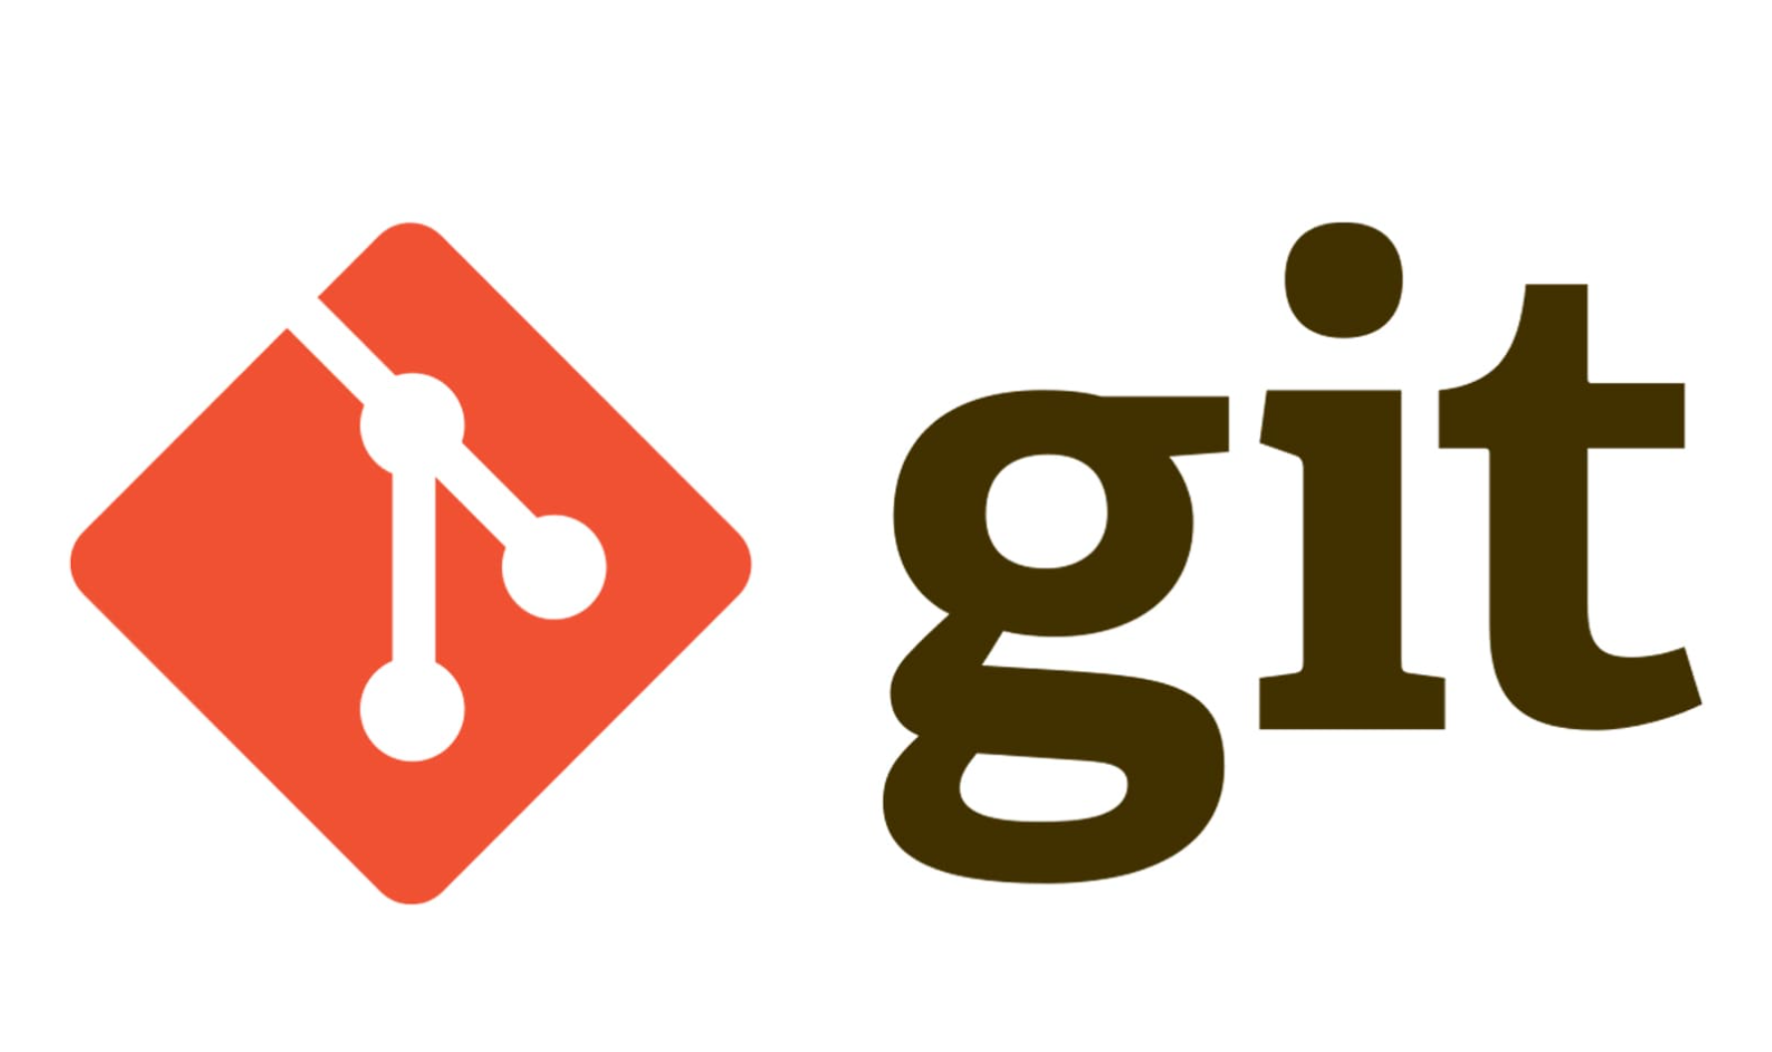
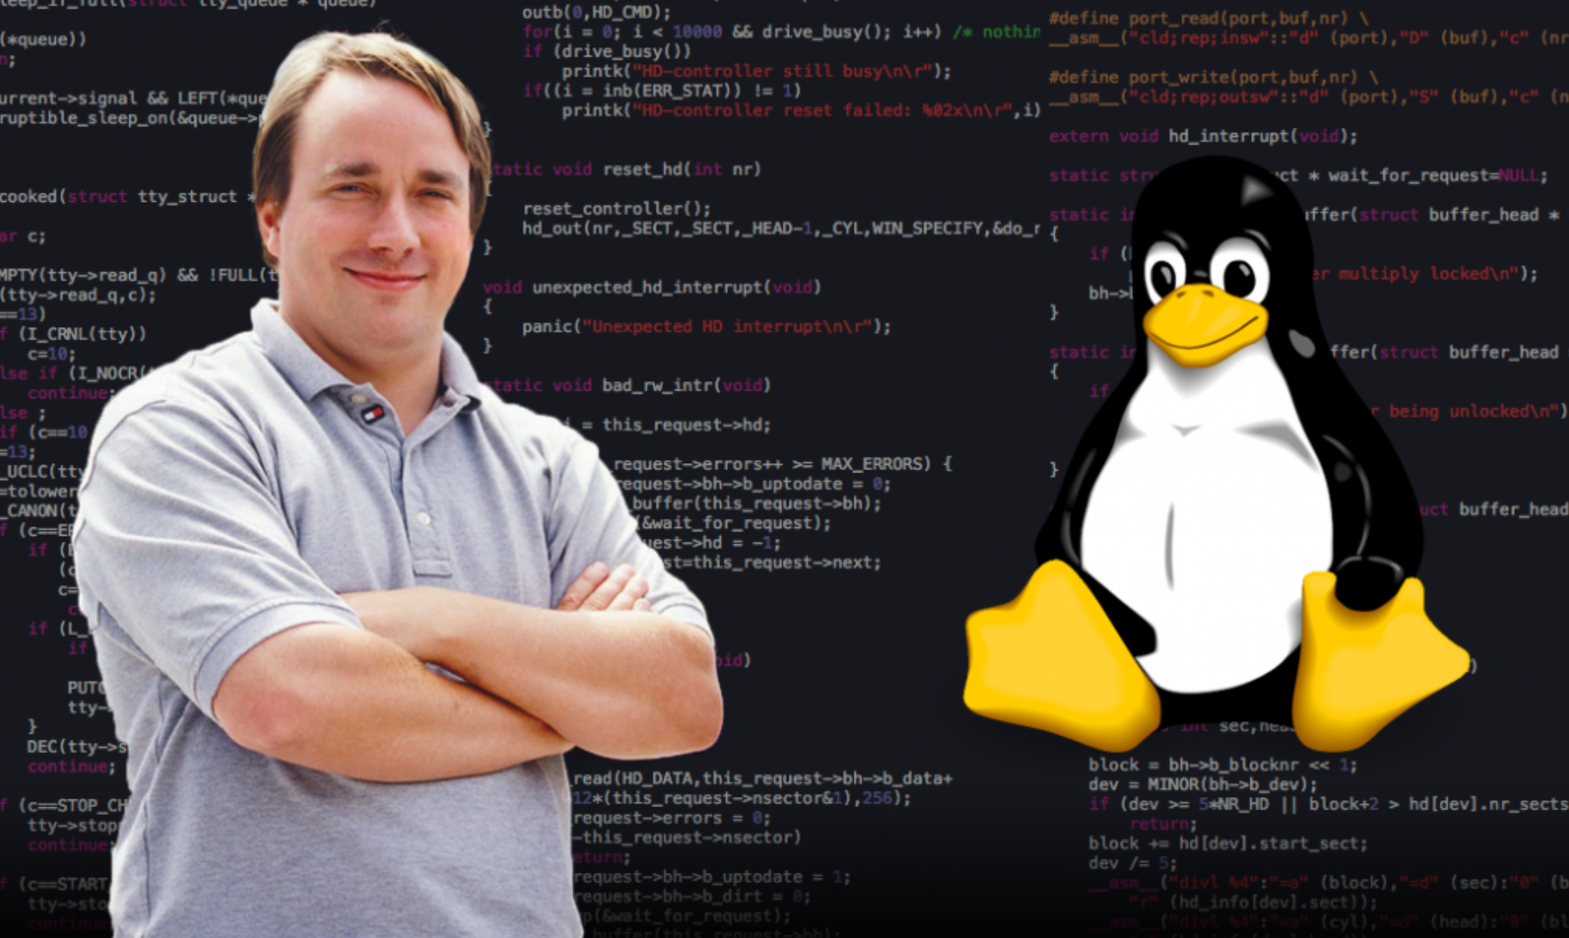
git 与github
Notes:
很多人都知道，Linus在1991年创建了开源的Linux，从此，Linux系统不断发展，已经成为最大的服务器系统软件了。
Linus虽然创建了Linux，但Linux的壮大是靠全世界热心的志愿者参与的，这么多人在世界各地为Linux编写代码，那Linux的代码是如何管理的呢？
事实是，在2002年以前，世界各地的志愿者把源代码文件通过diff的方式发给Linus，然后由Linus本人通过手工方式合并代码！
你也许会想，为什么Linus不把Linux代码放到版本控制系统里呢？不是有CVS、SVN这些免费的版本控制系统吗？因为Linus坚定地反对CVS和SVN，这些集中式的版本控制系统不但速度慢，而且必须联网才能使用。有一些商用的版本控制系统，虽然比CVS、SVN好用，但那是付费的，和Linux的开源精神不符。
不过，到了2002年，Linux系统已经发展了十年了，代码库之大让Linus很难继续通过手工方式管理了，社区的弟兄们也对这种方式表达了强烈不满，于是Linus选择了一个商业的版本控制系统BitKeeper，BitKeeper的东家BitMover公司出于人道主义精神，授权Linux社区免费使用这个版本控制系统。
安定团结的大好局面在2005年就被打破了，原因是Linux社区牛人聚集，不免沾染了一些梁山好汉的江湖习气。开发Samba的Andrew试图破解BitKeeper的协议（这么干的其实也不只他一个），被BitMover公司发现了（监控工作做得不错！），于是BitMover公司怒了，要收回Linux社区的免费使用权。
Linus可以向BitMover公司道个歉，保证以后严格管教弟兄们，嗯，这是不可能的。实际情况是这样的：
Linus花了两周时间自己用C写了一个分布式版本控制系统，这就是Git！一个月之内，Linux系统的源码已经由Git管理了！牛是怎么定义的呢？大家可以体会一下。
Git迅速成为最流行的分布式版本控制系统，尤其是2008年，GitHub网站上线了，它为开源项目免费提供Git存储，无数开源项目开始迁移至GitHub，包括jQuery，PHP，Ruby等等。
历史就是这么偶然，如果不是当年BitMover公司威胁Linux社区，可能现在我们就没有免费而超级好用的Git了。

Slide 4
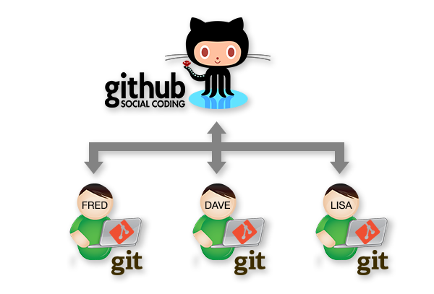
git 与github

Slide 5
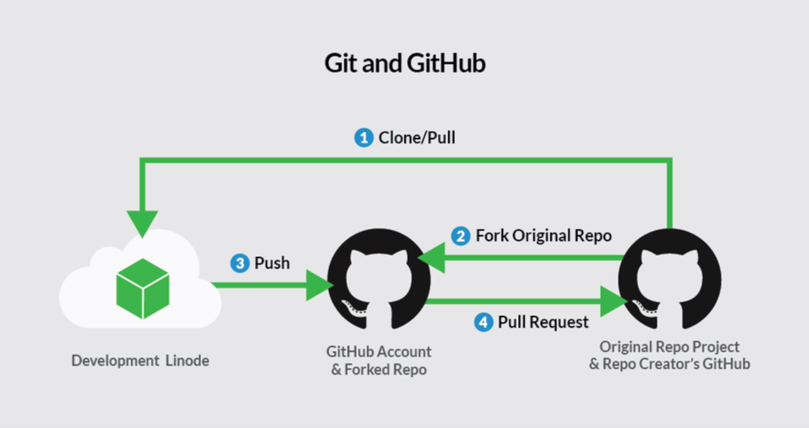
分布式版本控制系统

Slide 6
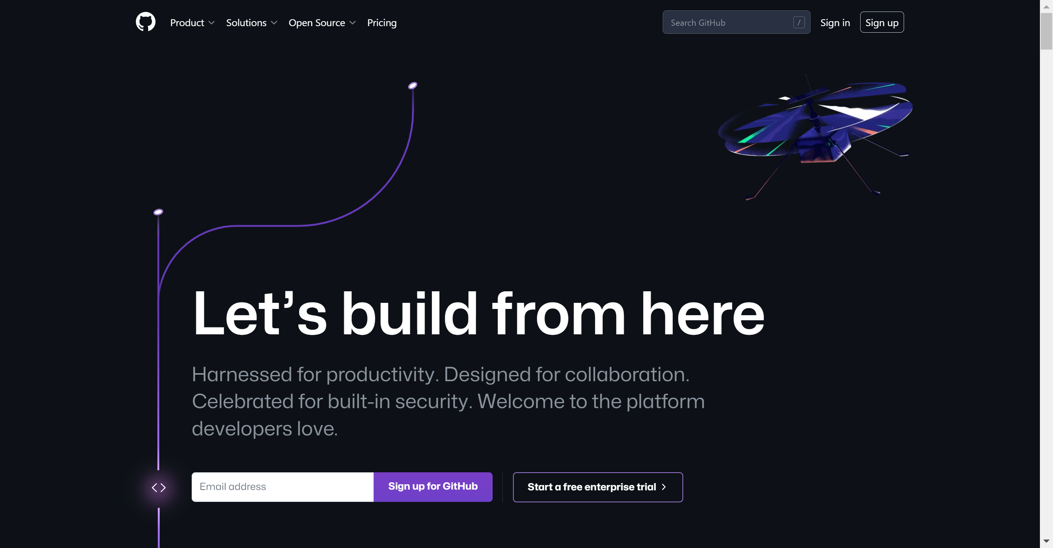
www.github.com
生产力工具，为协作而设计

Slide 7
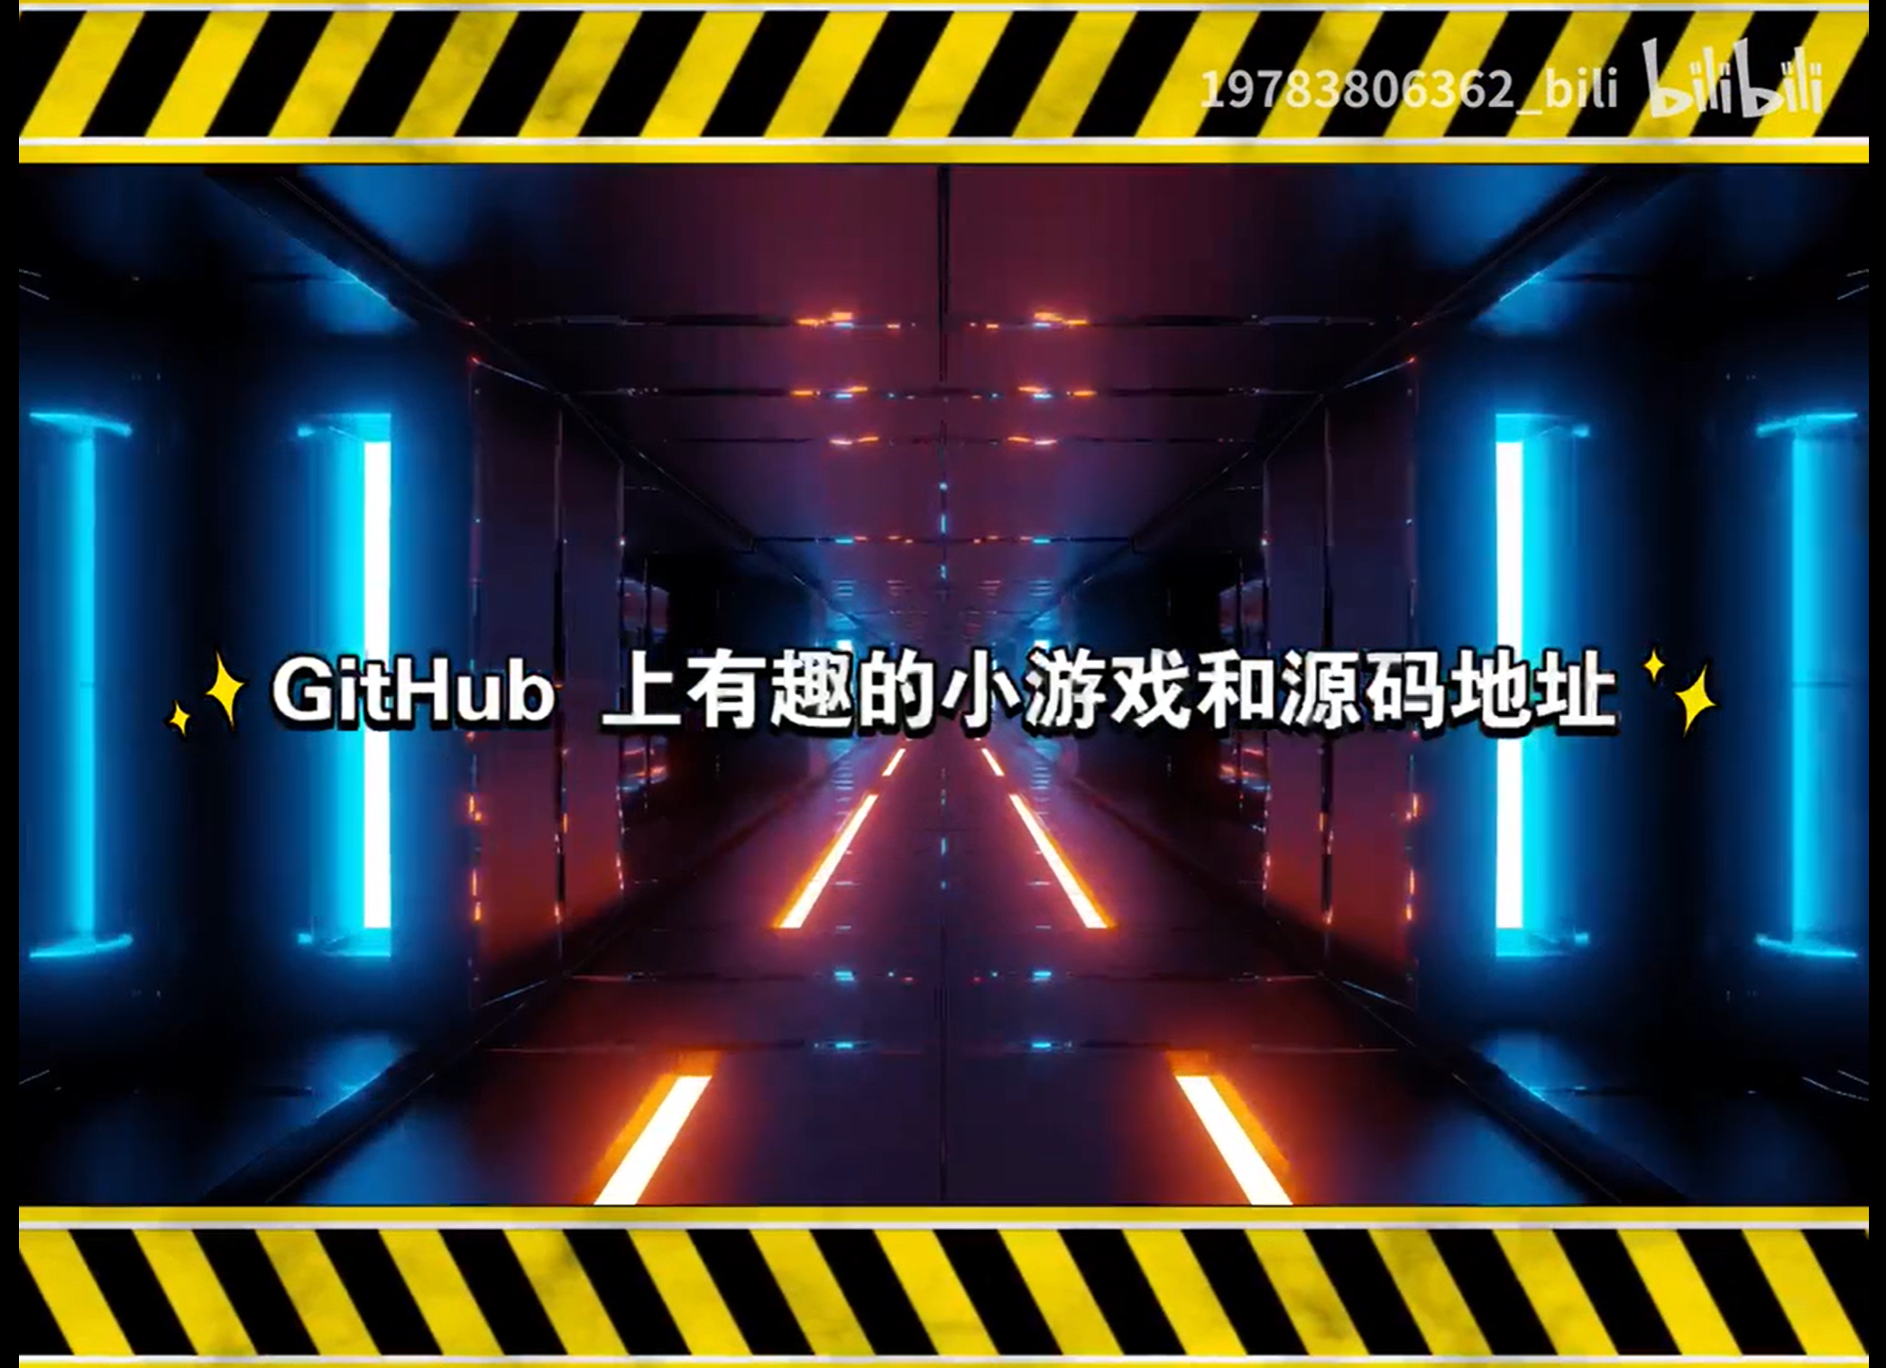
github有意思的项目：有意思小游戏

Slide 8
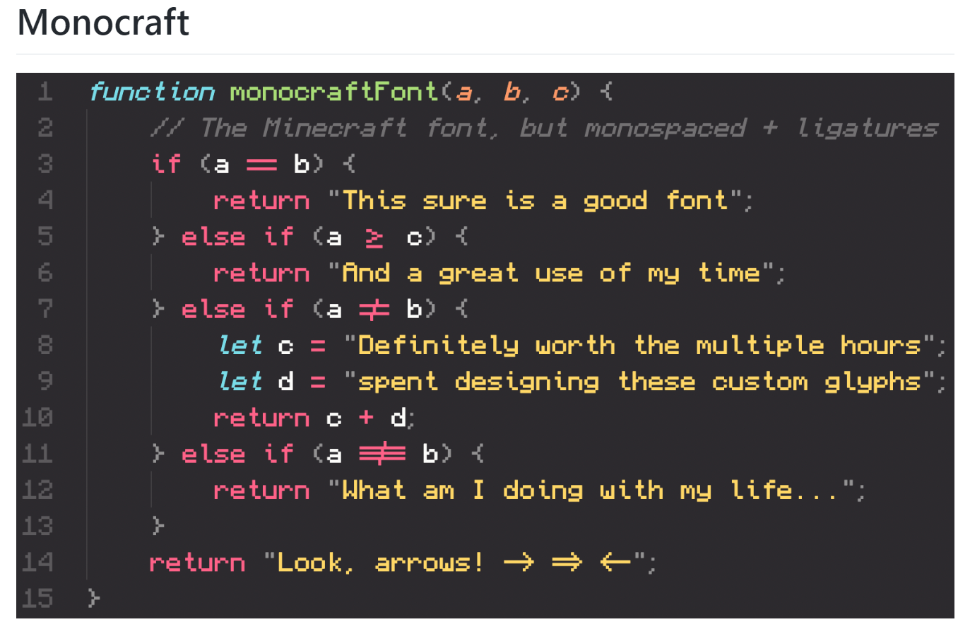
github有意思的项目：我的世界字体
https://github.com/IdreesInc/Monocraft

Slide 9
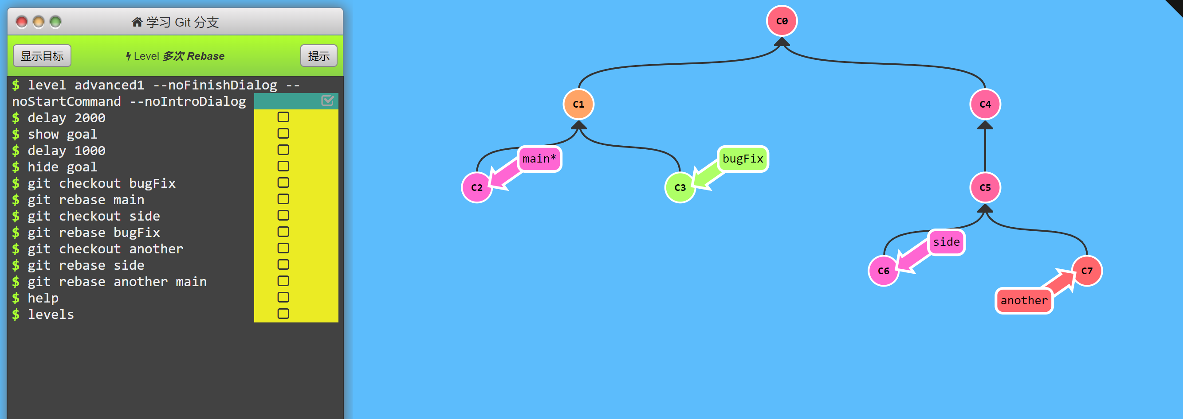
github有意思的项目：教你用github
https://learngitbranching.js.org/?demo=&locale=zh_CN

Slide 10
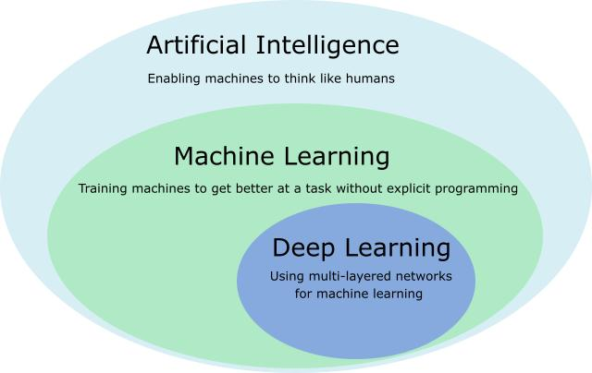
github有意思的项目：ai
<计算机视觉>
1、Detectron：用于物体检测研究的FAIRs研究平台，实现了流行的算法，例如Mask R-CNN和RetinaNet。 [Github星星数：13913]
2、Openpose：用于身体，面部和手部预估的实时多人关键点检测库。[Github星星数：11052]
3、DensePose：一种将2D RGB图像的所有人类像素映射到基于3D表面的人体模型的实时方法。[Github星星数：4165]
4、Maskrcnn基准测试：实现PyTorch中语义分割和对象检测算法的快速模块化参考。 [Github星星数：3888]
5、SNIPER：是一种有效的多尺度目标检测算法。[Github星星数：1963]

Slide 11
github有意思的项目：ai
<强化学习>
6、Psychlab：使用Psychlab平台（基于代理的AI的3D平台）实施的实验范例。[Github星星数：5955]
7、ELF：用于游戏研究的广泛，轻便且灵活的平台。我们使用它来构建围棋机器人ELF OpenGo，与四个全球排名前30位的玩家相比，创下了14-0的记录。[Github星星数：2406]
8、TRFL：一个有用的构建库，用于在TensorFlow中编写增强学习（RL）代理。[Github星星数：2312]
9、Horizon：第一个用于大型产品和服务的开源强化学习平台。[Github星星数：1703]
10、Chess-alpha-zero（国际象棋-阿法狗升级版）：通过AlphaGo Zero方法进行国际象棋强化学习。 [Github星星数：1307]
11、Dm_control：DeepMind控制套件和控制包。[Github星星数：1231]
12、MAMEToolkit：街机游戏强化学习Python库。[Github星星数：437]
13、Reaver：模块化深度强化学习框架，专注于《星际争霸II》，支持Gym，Atari和MuJoCo。 [Github星星数：355]

Slide 12
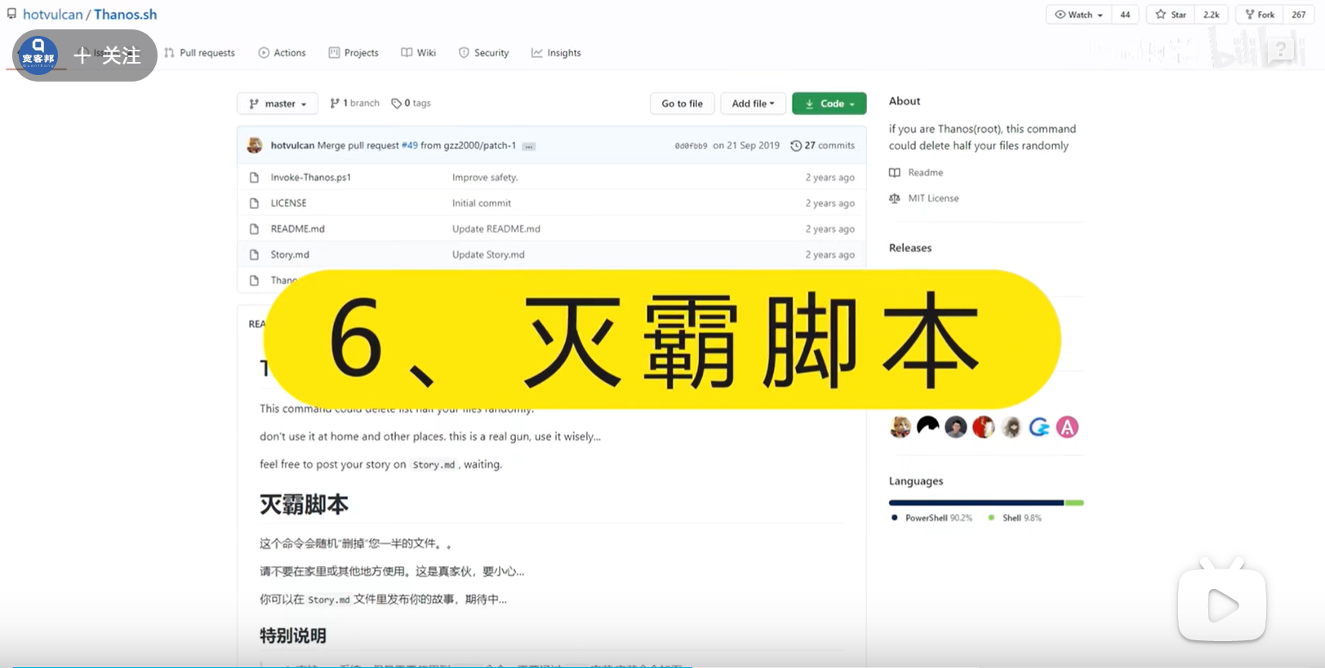
github有意思的项目：灭霸脚本
https://github.com/hotvulcan/Thanos.sh

Slide 13
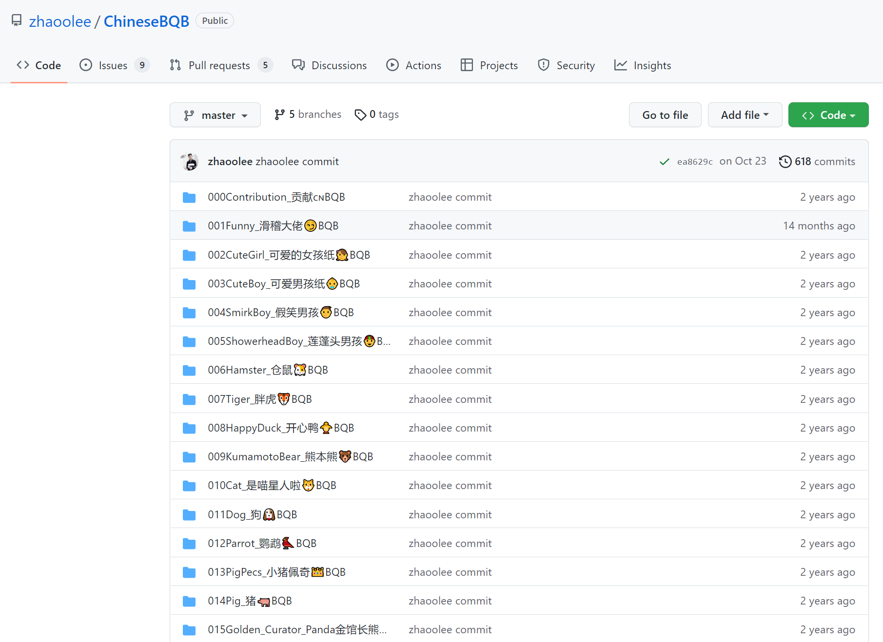
github有意思的项目：表情包博物馆
https://github.com/zhaoolee/ChineseBQB

Slide 14
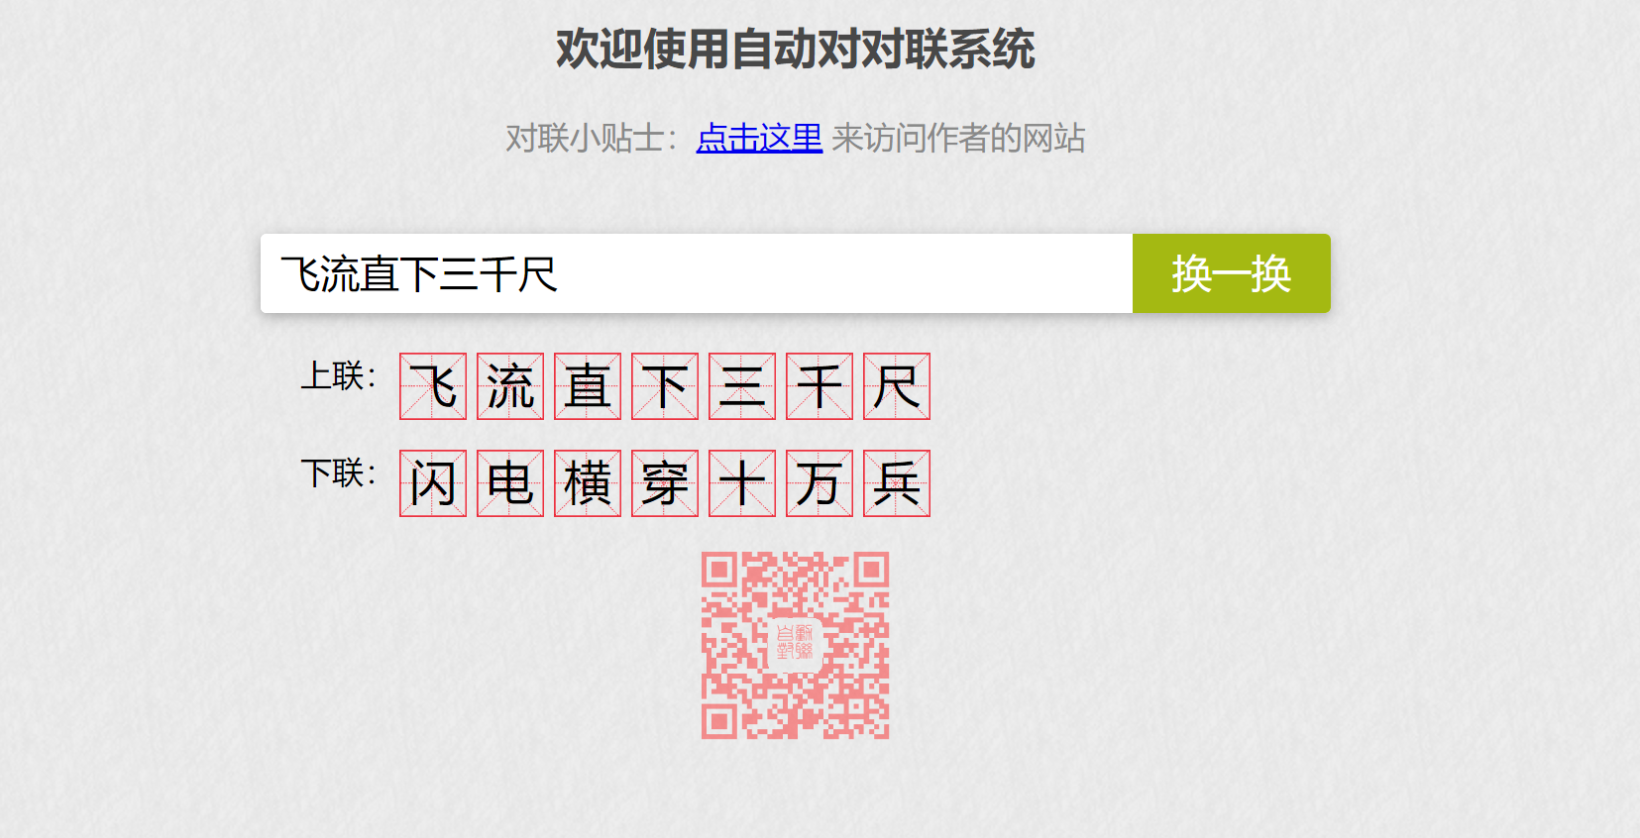
github有意思的项目：自动对对联
https://ai.binwang.me/couplet

Slide 15

github有意思的项目
https://github.com/kasuganosoras/cxk-ball

Slide 16
制作网站
创建仓库
添加html文件
编辑html文件
打开网址，浏览效果

Slide 17
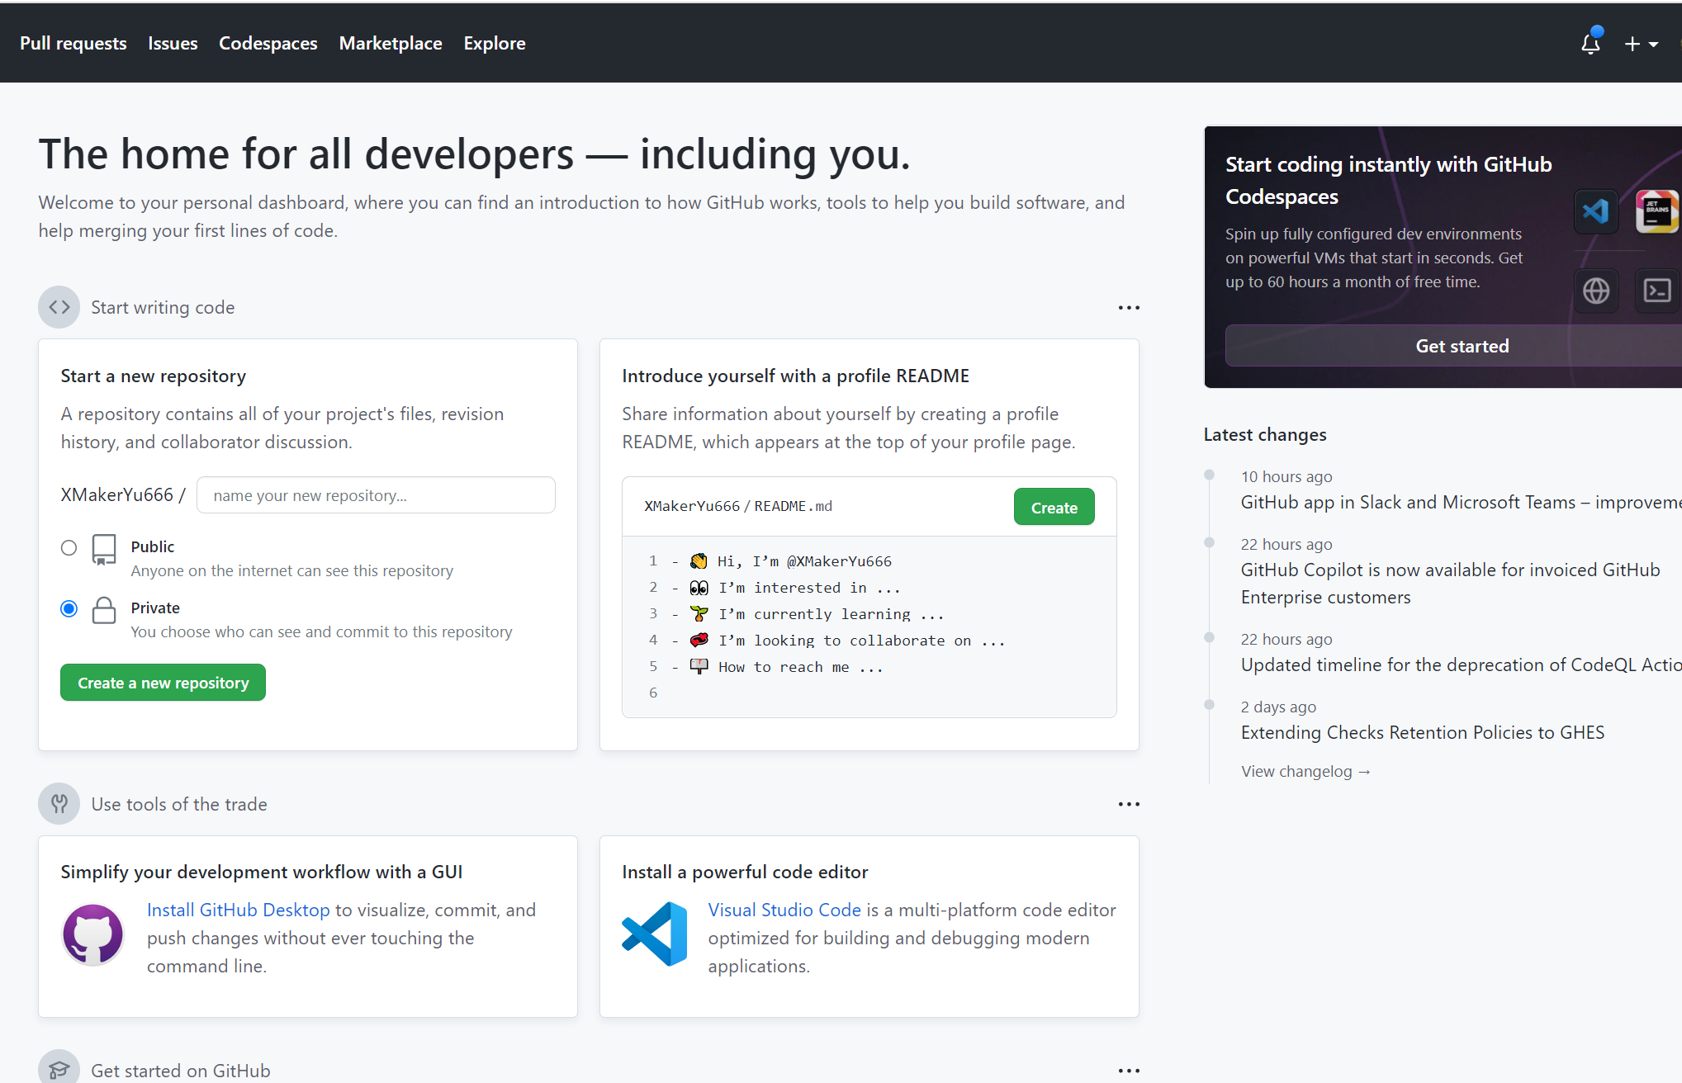
创建代码仓库

Slide 18
创建代码仓库-起名
用户名.github.io
xmakeryu666.github.io
xmakeryu666

Slide 19
创建、编辑html文件
标题
<h1>This is a heading</h1>
<h2>This is a heading</h2>
<h3>This is a heading</h3>
段落
<p>This is a paragraph.</p>
<p>This is another paragraph.</p>
分割线
<hr>
居中
style="text-align:center;"

Slide 20
案例
<!DOCTYPE html>
<html>
<head>
<title>我的第一个 HTML 页面</title>
</head>
<body>
<h1>我的第一个网站</h1>
</body>
</html>

Slide 21
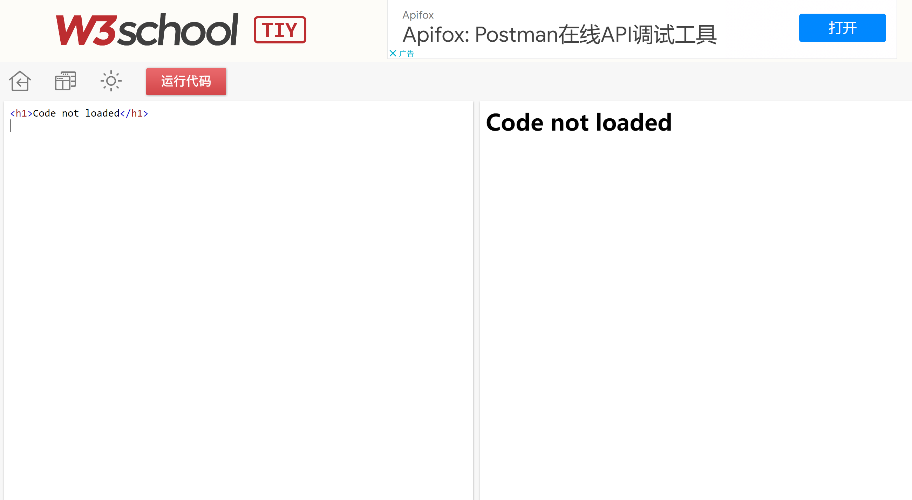
html在线调试w3schools.cn/tryit

Slide 22
谢谢参与！

